Slide 1

Разработка Web-служб REST. REST framework. Django REST Framework
Занятие №50

Slide 2
1. Сериализация

Slide 3
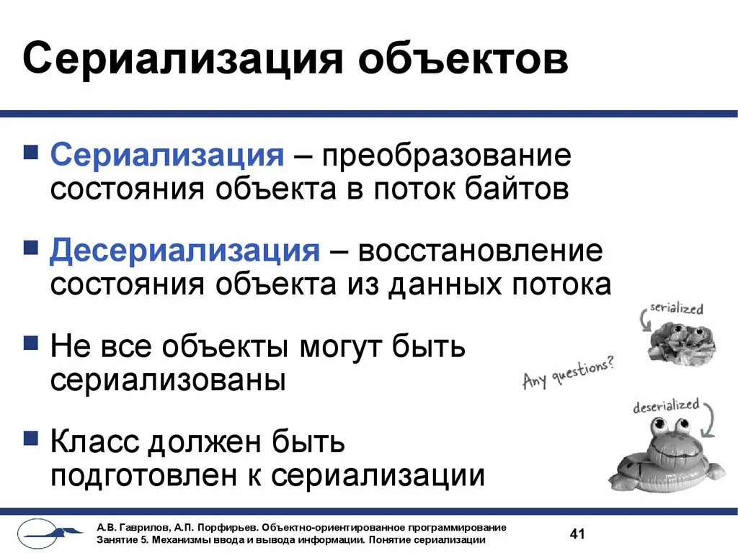
1. Сериализация
Это процесс преобразования объекта в поток байтов для сохранения или передачи в память, базу данных или файл.
Эта операция предназначена для того, чтобы сохранить состояния объекта для последующего воссоздания при необходимости. Обратный процесс называется десериализацией.

